Slide 1
ANáLiSIS DE DATOS
Trabajo Práctico intregrador
Alianak Juan Pablo Churichi Alan
Notes:
Alan

Slide 2
DATASET
El dataset elegido contiene información nutricional sobre los diferentes platillos ofrecidos por la cadena de comida rápida McDonald’s en Estados Unidos.
260 Filas
24 Features
2 Features Categóricas
22 Features Numéricas
Notes:
Alan

Slide 3
objetivos
Objetivo
Problema de regresión
Realizar un análisis del dataset para poder predecir las calorías de un alimento según la información nutricional del mismo.
La cantidad de calorías es un valor continuo, por lo tanto el problema es de regresión.
Notes:
Alan

Slide 4
Variables
Categóricas | numéricas
Category | Calories
Item | Serving Size
 | Total Fat
 | Total Fat (% Daily Value)
 | Carbohydrates
 | Carbohydrates (% Daily Value)
 | Sugars
 | Protein
 | …
Notes:
Juan

Slide 5
Serving size
Serving size
4.8 oz (136 g)
1 cookie (33g)
1 carton (236 ml)
22 fl oz cup
Serving size solid | Serving size liquid | Solid
4.8 | 0 | 1
1.16 | 0 | 1
0 | 7.98 | 0
0 | 22 | 0
Notes:
Juan

Slide 6
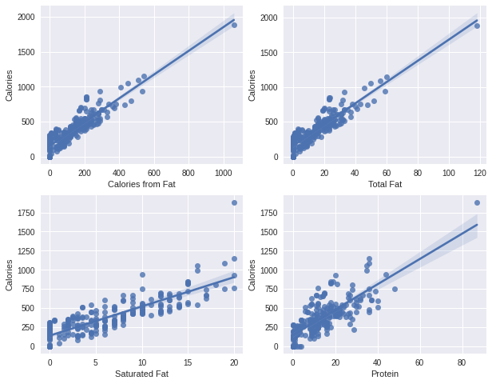
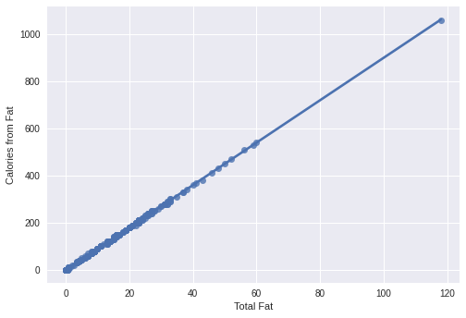
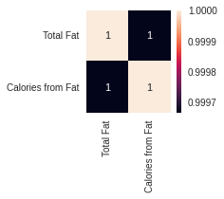
Algunas gráficas
Notes:
Alan

Slide 7
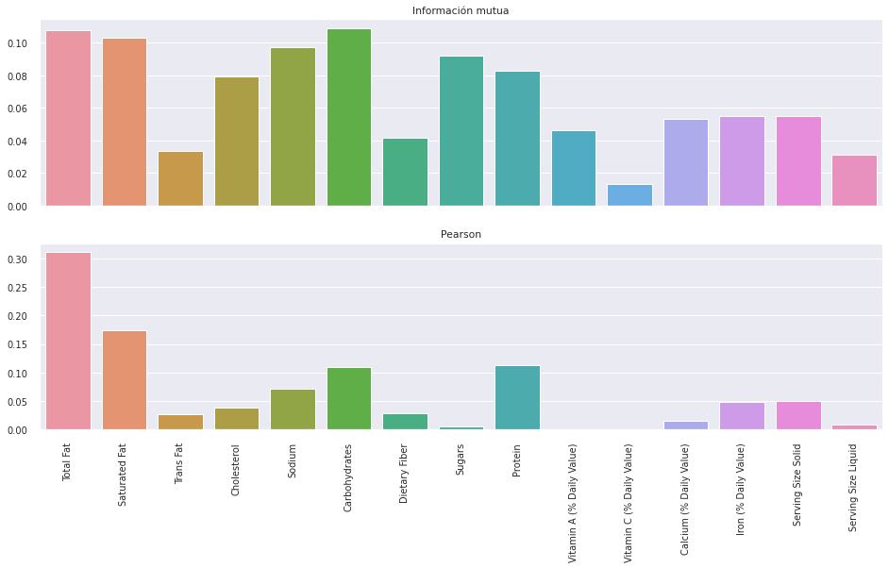
Correlación de Variables Numéricas
Se decidió eliminar las siguientes variables:
Trans Fat
Dietary Fiber
Vitamin C (% Daily Value)
Serving Size Liquid
Notes:
Alan

Slide 8
Encoding
Coffee & tea
breakfast
Smoothies & shakes
beverages
Category
Beef & pork
Snacks & sides
desserts
salads
chicken & fish
Notes:
Juan

Slide 9
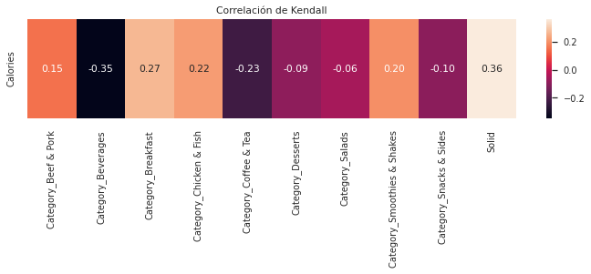
Correlación de Variables categóricas
Se decidió eliminar las siguientes variables:
Category_Beef & Pork
Category_Desserts
Category_Salads
Category_Smoothies & Shakes
Notes:
Juan

Slide 10
Outliers y valores faltantes
outliers
Valores faltantes
Si bien nuestro dataset presenta una gran cantidad de outliers estos no se descartan ya que aportan información al problema a resolver.
El dataset no contiene valores faltantes.
Notes:
Alan

Slide 11
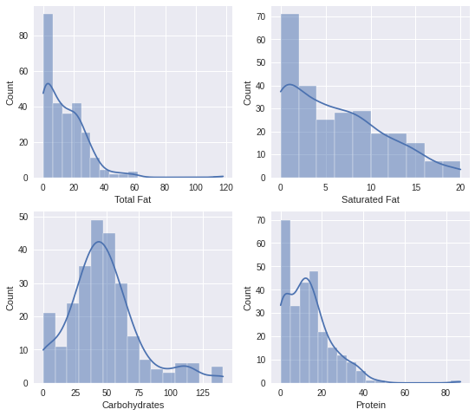
Normalización de los datos
Total fat | Saturated fat | carbohydrates | protein
0.169492 | 0.35 | 0.312057 | 0.459770
0.135593 | 0.50 | 0.645390 | 0.137931
0.169492 | 0.40 | 0.290780 | 0.195402
… | … | … | …
Notes:
Alan

Slide 12
Resultados
método | train | test
Sin eliminar variables | 0.99973 | 0.99939
Eliminando variables de baja correlación | 0.99965 | 0.99942
PCA (90% de varianza = 8 componentes) | 0.95229 | 0.94912
Utilizando la fórmula Calorías = 9*ggrasas + 4*gcarbohidratos + 4*gproteínas | - | 0.99920
Notes:
Juan

Slide 13
Resultados
Item | Valor real | Predicción | Fórmula
Big Breakfast with Egg Whites (Large Biscuit) | 690 | 694.873 | 693
Mocha with Nonfat Milk (Small) | 270 | 270.396 | 271.5
Frappé Mocha (Small) | 450 | 445.977 | 450
Caramel Mocha (Medium) | 390 | 389.927 | 394
Notes:
Juan

Slide 14
COnclusiones
El modelo de Regresión Lineal da muy buenos resultados.
Al eliminar variables con baja correlación la performance es ligeramente superior en el conjunto de test.
No se recomienda utilizar PCA en este caso.
Los resultados del modelo son mejores que los obtenidos al aplicar la fórmula general de cálculo de calorías.
Notes:
Juan

